Slide 1
Backup and Restore
Dona wahyudi | 2020171011

Slide 2
Tujuan Pembelajaran
Mahasiswa Mampu Melakukan Proses Backup file baik secara manual dan terjadwal
Mahasiswa Mampu Melakukan proses Restore file secara manual maupun otomatis
Mahasiswa mampu melakukan penjadwalan backup dan restore otomatis
Peralatan :
Pc Server yang telah terinstall Proxmox
Mesin virtual yang berjumlah lebih dari satu

Slide 3
Backup
Terdapat beberapa pilihan (mode) backup
Setiap pilihan backup berpengaruh pada konsistensi dan downtime sistem
Selalu full backup yaitu mem-backup VM/ CT beserta seting dan datanya
Bisa dilakukan menggunakan GUI (web→configuration→backup) atau command line vzdump

Slide 4
Penyimpanan
Hasil backup berupa file dan disimpan ke dalam media penyimpanan yang telah ditentukan
Lokasi default biasanya di /var/lib/vz/dump/
Penyimpanan file backup sebaiknya dilakukan di NFS Server

Slide 5
Penjadwalan
Backup bisa dilakukan secara manual maupun otomatis dengan menjadwalkan hari dan waktu backup akan dilaksanakan
Penjadwalan dilakukan untuk setiap nodes atau guest system yang dipilih
Konfigurasi penjadwalan backup disimpan di /etc/cron.d/vzdump

Slide 6
Pilihan Mode Backup untuk VM
stop mode
Pilihan mode ini memiliki tingkat konsistensi paling tinggi
PROSES: VM akan dimatikan → Qemu berjalan di background untuk membackup data VM → Qemu akan mengembalikan status VM sebelumya
suspend mode
Dipilih untuk alasan kompatibilitas
PROSES: VM akan ditunda → menjalankan backup snapshot mode
Downtime lebih lama dan tidak terlalu signifikan dalam meningkatkan konsistensi data sehingga pilihan snapshot mode lebih disarankan

Slide 7
Pilihan Mode Backup untuk VM
snapshot mode
Pilihan mode ini memiliki tingkat downtime paling rendah
Pilihan ini menggunakan Proxmox VE live backup yang mana data akan dicopy ketika VM masih berjalan
Konsistensi bisa ditingkatkan dengan mengaktifkan guest agent (agent: 1) yang akan menjalankan guest-fsfreeze-freeze dan guest-fsfreeze-thaw

Slide 8
Pilihan Mode Backup untuk CT
stop mode
Menghentikan container selama proses backup
Menyebabkan downtime yang lama
suspend mode
PROSES: rsync untuk mengcopy data container ke temporary → container di-suspend → rsync berikutnya akan dijalankan untuk meng-copy file → container di-resume
snapshot mode
PROSES: container akan di-suspend untuk memastikan konsistensi data → snapshot container disimpan ke temporary → hasil dari temporary dijadikan file backup → file temporary dihapus

Slide 9
Nama File Backup
File backup disimpan dengan ekstensi .tar
Contoh nama file adalah: vzdump-lxc-105-2009_10_09-11_04_43.tar

Slide 10
Restore
pct restore
Container restore utility
#pct restore <VMID> <fileBackup> --storage <yourLvmStorage>
qmrestore
QemuServer restore utility
#qmrestore <fileBackup> <VMID>

Slide 11
Langkah Percobaan:
Konfigurasi tersimpan di /etc/vzdump.conf
Memiliki format → OPTION: value
Comment diberikan tanda ”#”

Slide 12
Opsi-opsi konfigurasi
bwlimit: <integer> (0 - N) (default = 0)
Membatasi I/O bandwidth (KBytes per second).
compress: <0 | 1 | gzip | lzo> (default = 0)
Jenis compress dump file
dumpdir: <string>
Menentukan lokasi penyimpanan file
exclude-path: <string>
Mengecualikan file / direktori untuk tidak ikut dibackup
ionice: <integer> (0 - 8) (default = 7)
Set CFQ ionice priority

Slide 13
Opsi-opsi konfigurasi
lockwait: <integer> (0 - N) (default = 180)
Waktu maksimal menunggu untuk global lock (minutes).
mailnotification: <always | failure> (default = always)
Menentukan kapan email notifikasi akan dikirimkan
mailto: <string>
Daftar email yang akan menerima notifikasi, masing-masing alamat email dipisahkan dengan koma
maxfiles: <integer> (1 - N) (default = 1)
Jumlah maksimal file backup setiap guest system
mode: <snapshot | stop | suspend> (default = snapshot)
Mode backup

Slide 14
Opsi-opsi konfigurasi
pigz: <integer> (default = 0)
Gunakan pigz dari pada gzip jika N>0. N=1 menggunakan setengah dari core yang ada, N>1 menggunakan N sebagai thread count.
remove: <boolean> (default = 1)
Menghapus file backup yang telah lalu jika melebihi batas maksimal jumlah file backup yang diijinkan
script: <string>
Menggunakan hook script yang spesifik.
stdexcludes: <boolean> (default = 1)
Pengecualian untuk temporary files dan logs.
stopwait: <integer> (0 - N) (default = 10)
Waktu tunggu maksimal sampai guest system dihentikan (minutes)

Slide 15
Opsi-opsi konfigurasi
storage: <string>
Storage penyimpanan file backup.
tmpdir: <string>
Direktori untuk menyimpan file temporary.

Slide 16
Contoh Konfigurasi vzdump.conf
tmpdir: /mnt/fast_local_disk
storage: my_backup_storage
mode: snapshot
bwlimit: 10000

Slide 17
Hook Scripts
Hook script bisa digunakan dengan opsi --script
Digunakan untuk memberikan parameter tambahan ketika melakukan backup
Informasi terkait hook script dapat diakses di vzdump-hook-script.pl

Slide 18
File Exclusions
Hanya bisa digunakan untuk backup container
Digunakan untuk memberikan opsi pengecualian (skip)
Berikut adalah file yang secara default akan ditinggalkan ketika menjalankan perintah vzdump
/tmp/?*
/var/tmp/?*
/var/run/?*.pid
Untuk menonaktifkan file exclusion default vzdump menggunakan perintah –-stdexcludes 0)

Slide 19
Contoh Mode Text
Dumping sederhana
# vzdump 777
Menggunakan rsync dan suspend/resume untuk membuat sebuah snapshot (downtime minimal)
# vzdump 777 --mode suspend
Membackup semua guest system dan mengirimkan pesan ke email root dan admin
# vzdump --all --mode suspend --mailto root --mailto admin
Menggunakan mode snapshot (tanpa downtime) dengan menentukan lokasi penyimpanan
# vzdump 777 --dumpdir /mnt/backup --mode snapshot

Slide 20
Contoh Mode Text
Membackup lebih dari satu guest system
# vzdump 101 102 103 --mailto root
Membackup semua guest system kecuali 101 dan 102
# vzdump --mode suspend --exclude 101,102
Merestore container ke CT 600
# pct restore 600 /mnt/backup/vzdump-lxc-777.tar
Merestore sebuah QemuServer VM ke VM 601
# qmrestore /mnt/backup/vzdump-qemu-888.vma 601
Menduplikasi sebuah container 101 menjadi container 300 dengan file system root sebesar 4GB menggunakan pipes
# vzdump 101 --stdout | pct restore --rootfs 4 300 -

Slide 21
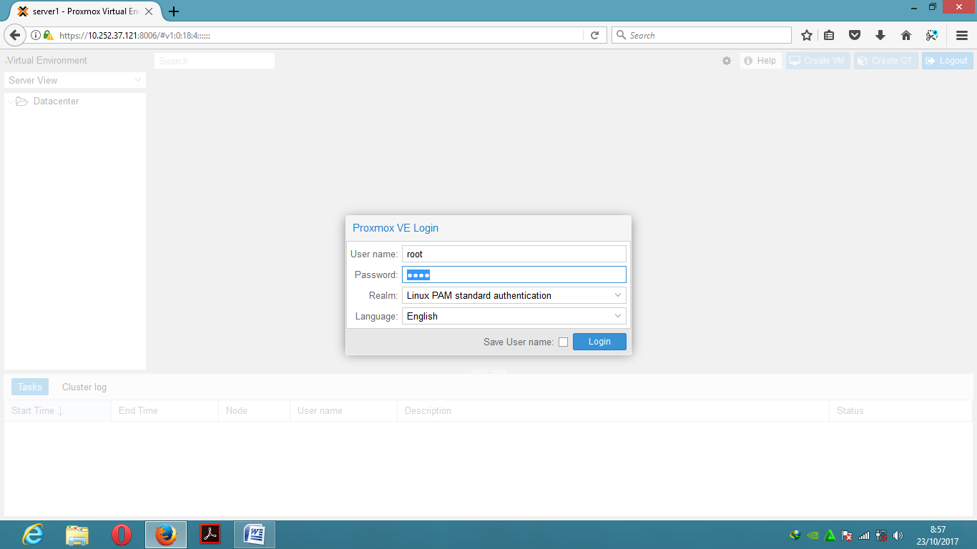
Contoh Mode GUI
Login terlebih dahulu melalui web dengan mengetikkan https://<ip_server>:8006
xxxxxxxxx
Masukkan User
Masukkan Password
Jenis Authentifikasi
Bahasa
Klik Login

Slide 22
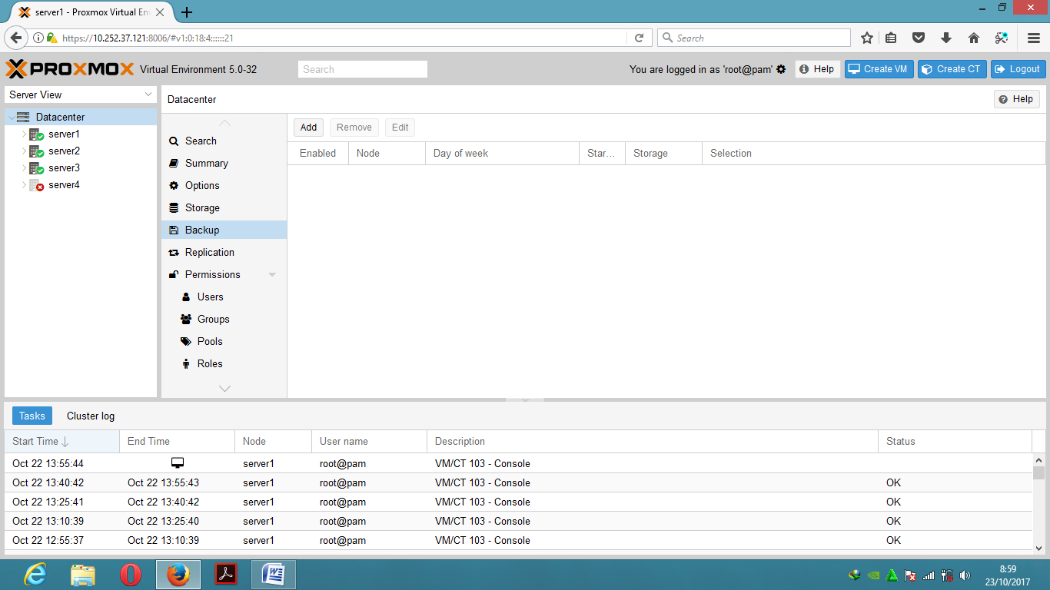
Contoh Mode GUI
Pilih Data Center → Backup → Add
xxxxxxxxx
Add
Datacenter
Backup

Slide 23
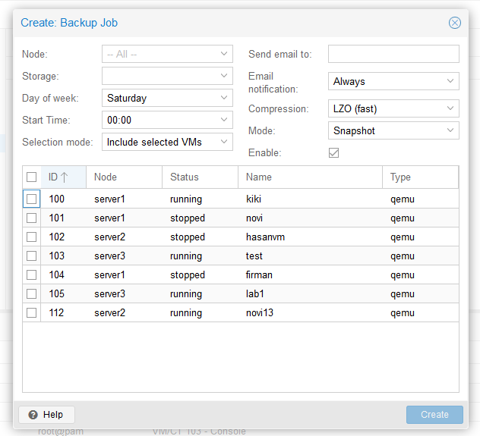
Contoh Mode GUI
Tentukan seting backup sesuai kebutuhan kemudian klik tombol Create
Pilih komputer dengan storage yang telah diset
Daftar alamat email yang akan dikirim notifikasi
Pilih nama storage yang telah diset
Pilihan kapan email dikirim
Pilihan jenis kompresi
Tentukan hari dan waktu penjadwalan backup
Pilihan mode backup
Pilihan untuk mengaktifkan/tidak
Pilihan VM yang akan / tidak akan dibackup
Daftar VM
Klik Create

